Slide 1
Formulieren und Geben von Befehlen
Beispiel BE 8A

Slide 2
Geben Sie der Löschgruppe 1 : 8 des HLF-2 den Befehl:

Slide 3
Lösung
L | LAGE | Brand eines Lagerraumes im Obergeschoss
E | ENTSCHLUSS | Brandbekämpfung mit Atemschutz
D | DURCHFÜHRUNG | Angriffstrupp und Wassertruppführer sind AS-Trupp – vorgehen mit 1. Löschleitung über die Garageneinfahrt Wassertruppmann und Melder errichten 1. Löschleitung Schlauchtrupp stellt Wasserversorgung vom Hydranten her, etwa 25 Meter entfernt
 |  | „VOR“

Slide 4
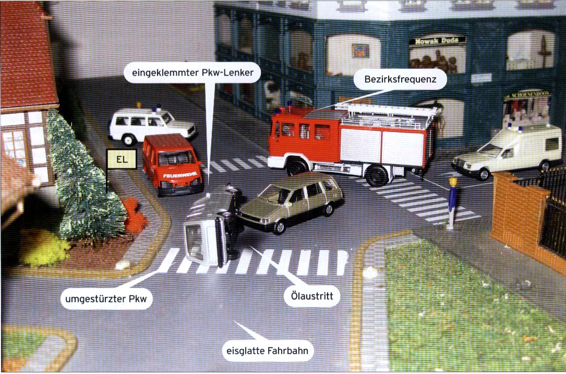
Geben Sie den Einsatzbefehl an die GRKDT:
Eigene Kräfte: HLF3, Stärke 1:8 und KDOF Stärke 1:3
Hinweis: bereits durchgeführte Erstmaß-nahmen:
Absicherung d. Verkehrswege, Brandschutz und Verletztenbetreuung
Beispiel 15
Sprechgruppe…
Notes:
Quelle: Brandaus 2/2010

Slide 5
Lösung: Befehl an die Gruppenkommandanten
L | SCHADENSLAGE | Verkehrsunfall mit 2 PKW Lenker im umgestürzten PKW eingeklemmt, Ölaustritt
 | EIGENE LAGE | Zur Rettung steht uns das HLF3 und das KDOF mit 13 Mitgliedern zur Verfügung. Rettung und Polizei ist auch schon eingetroffen.
 | ALLGEMEINE LAGE | Achtung auf die eisglatte Fahrbahn
E | ENTSCHLUSS | Ich will eine schonende Menschenrettung anschl. Binden des Ölaustrittes Bergung der Fahrzeuge und Freimachen der Verkehrswege

Slide 6
D | DURCHFÜHRUNG | HLF3 führt schonende Menschenrettung durch, anschl. Binden des ausgetretenen Öls, Bergung der Fahrzeuge sowie Freimachen der Verkehrswege
 |  | KDOF: errichtet die Einsatzleitung bei der Silbertanne
V | VERSORGUNG | Versorgung im Bedarfsfall an die Einsatzleitung melden
V | VERBINDUNG | Einsatzleitstelle ist das KDOF bei der Silbertanne Funkverbindung – Sprechgruppe ZT-Haupt
„Wiederholen – Durchführen“

